Slide 1
БШПД
Мифы и реальность
Угрозы или возможности?
Творите о себе мифы, боги начинали именно так!
Станислав Ежи Лец

Slide 2
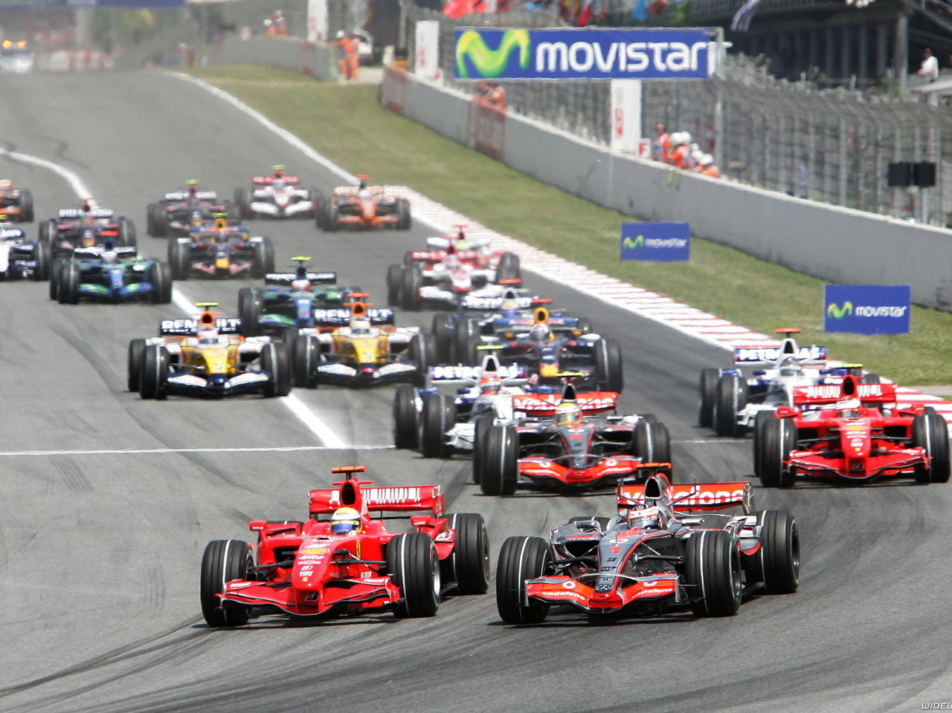
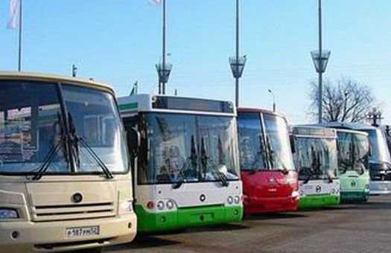
БШПД: Формула 1 или автобус?
Более 300 км/ч
1 пилот
Менее 30 км/ч
до 70 пассажиров

Slide 3

Как это работает?
Мгц
Х
1,7 Бит/Гц
34 МБит/с
Х
3 сектора
102 Мбит/с
÷
3 кв. км
34 Мбит/(с*км²)
S>50%
1 бит/Гц
S>30%
2 бит/Гц
5 бит/Гц
100
50
50
20
20
10
1,7 мбит/с*МГц*км²

Slide 4
Нужно больше БС…
Хочется
Получится
Значение имеет не уровень сигнала, а SNR!
=> увеличение плотности – ограничено мах х2

Slide 5
Нужно больше частот!
Полосы, МГц | Ширина
703-733/758-788 | 30
832-862/791-821 | 30
880-915/925-960 | 35
1710-1785/1805-1880 | 75
1920-1980/2110-2170 | 60
2500-2570/2620-2690 | 70
1900-1920 | 20
2300-2400 | 100
2570-2620 | 50
FDD: 300 МГц
В т.ч. GSM/UMTS:170
TDD: 170 МГц
FDD+TDD/2 = 385 МГц
Х
1,7 Мбит/(с*МГц*км²)
655 Мбит/(с*км²)
Х
5,2
3,4 Гбит/(с*км²)
Пытаемся | Результат
Многоантенные системы, бимформинг e.t.c. | х2
Увеличение плотности | х2
LTE-A | Х1,3
Разумно ожидать до
100 Мбит/(с*км²)

Slide 6
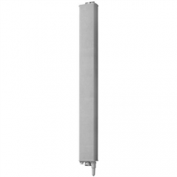
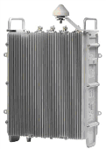
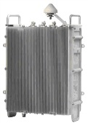
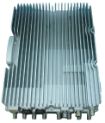
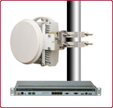

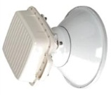
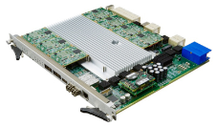
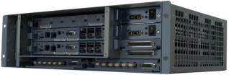
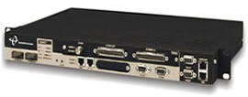
Коллег ожидает тотальный апгрейд
Новый сайт – 100К+
Апгрейд – 20..30К+
+3
+3
?
?
+1..2
+1?
?

Slide 7
Масштабирование ограничено
Шеннон и Котельников играют за провода!
Масштабирование дорого
Цена слома модели. Вендоры – как всегда!
Безлимита не будет!
Невозможно неограниченно продавать
ограниченный ресурс – доказано Yota ;)
Разнообразные эрзац-безлимиты

Slide 8
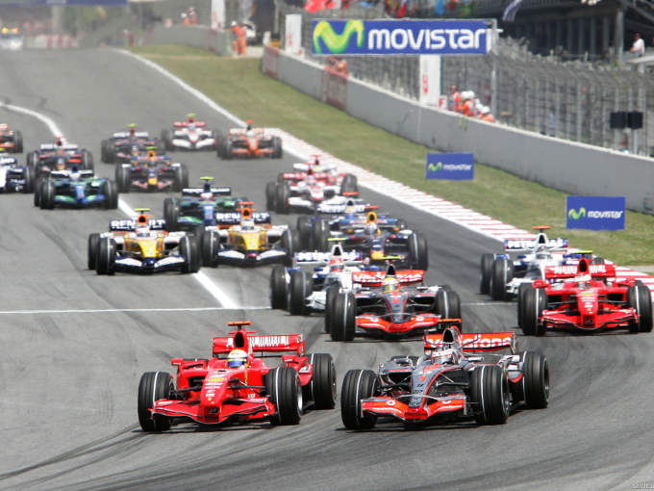
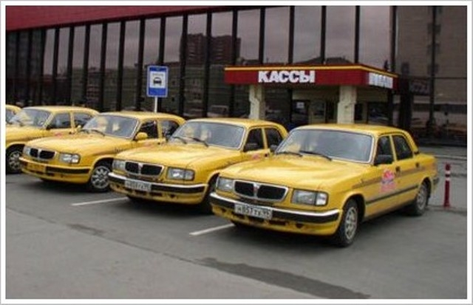
Проводные операторы
+
Маркетинг
БШПД
Реальные услуги

Slide 9
«Конец проводам!»
100 Мбит/(с*км²) против многих Гбит/(с*км²)
Дорогая масштабируемость против дешевой
Ограниченный ресурс против почти бесконечного
А трафик-то все растет!
«Оттянут абонентскую базу»
Не их заслуга, а Ваша недоработка!
Да, там где менее 50 Мбит/(с*км²) потребления
Меряться домохозяйства vs физлица?
«Заберут наши деньги»
В БШПД деньги идут НЕ из проводов!

Slide 10
Актив - провода
30..40 тыс. БС Х 0,5 Х 2 км = 30..40 тыс. км
оптики в основном в городской черте
Доходы без дополнительных инвестиций
Не надо заморачиваться с продажей каналов,
простота отношений окупится
Пико-фемто-нано
Работает таки поверх Интернет ;)
Готовы ли сотовики платить за качество?
Следующий шаг
WiFi Offload – «горячая тема» мира БШПД
Еще много-много-много проводов и интернета ;)

Slide 11
Спасибо!
Вопросы?

